Slide 1

把研究讲清楚
Web Slide 制作与演示指南
主题定制 · 模块排版 · 媒体编排 · 备注与放映
汇报人
Web Slide 示例团队
学院
北京科技大学 · 教学与科研演示
日期
2026 年 10 月
Notes:
开场说明：这是一套可编辑的工具使用示例，不是学校官方发布的演示模板。配色从用户提供的校徽中取样。先说明需求，再演示编辑、媒体、备注和交付流程。

Slide 2

目录
汇报概览
从一页内容到完整演示
按制作、编排、演示与交付四个环节组织内容，章节标题与过渡页保持同步。
01 制作起步
02 模块与内容
明确受众、章节目标与材料来源。
按问题选择文字、媒体和表格。
统一主题、字号和页面信息层级。
通过公式与伪代码解释方法细节。
用研究现状建立后续讨论背景。
对照证据，说明适用条件和限制。
p. 03–08
p. 09–19
03 预览与演示
04 保存与交付
用三种视图核查细节与阅读顺序。
保存可继续修改的 HTML 源稿。
为每页补充讲解提示和过渡备注。
复查 PDF 与 PPTX 的实际效果。
试讲并检查双窗口的画面与翻页。
核对字体、媒体与引用链接。
p. 20–24
p. 25–26
北京科技大学 · 科研汇报
02 / 30
Notes:
介绍四个章节。目录名称来自过渡页，章节下面的补充说明可独立修改。单击目录标题可跳转。

Slide 3
01
制作起步
先统一主题与文字口径，再安排每页需要回答的问题。
Notes:
本章重点不是装饰，而是统一主题、字号和页面结构；让听众能迅速定位当前章节与核心结论。

Slide 4


01
制作起步
先讲清楚，再安排版式
把一页内容压缩成一个问题、几条证据和一句结论，版式随信息结构选择。
01
明确本页任务
02
建立信息层级
03
完成阅读检查
先写清这一页回答什么；确定听众需要了解的背景。
主标题指出当前研究主题；页首句交代阅读这页的线索。
检查标题是否清晰且简洁；确认并列段落的语义一致。
区分核心结论与补充说明；为每组材料设置分项标题。
分项标题概括各区域内容；正文逐条解释过程和证据。
避免末行只剩少量孤字；复查图注与图像之间的距离。
避免一页同时讨论多件事；保留能够支持结论的证据。
图标题说明图像表达的对象；来源脚注保留可追踪的链接。
确认模块没有遮挡和越界；把长解释转移到讲解备注。
将推导细节写进页面备注。
总结条提炼这一页的发现。
最后预览一次完整的阅读顺序。
从问题开始
让层级可见
从听众出发
正文固定 16 pt，先减内容再加密。
标题靠字号与位置分层，不只靠加粗。
每次改动后复查，避免只看局部。
北京科技大学 · Web Slide 使用示例
操作示例 · 内容与数据仅作演示
04 / 30
Notes:
讲解顺序：先看左栏的内容筛选，再看中栏的信息层级，最后看右栏的检查动作。序号使用 20 pt Times New Roman 加粗；大标题、正文和注释各有明确层级。

Slide 5
01
制作起步
主题色彩与字号口径
以科技蓝建立标题与图表层级，使用钢铁红强调关键判断；浅底与字号遵循统一口径。
文字角色
PPT 字号
画布 px
配色说明
封面与尾页标题
40 pt
67 px
科技蓝用于标题、表头与重点线条，浅蓝底用于分组；钢铁红适量强调结论。
正文页主标题
28 pt
47 px
模块大标题 / C3 序号
20 pt
33 px
分项标题
18 pt
30 px
换算说明
普通正文 / 总结条
16 pt
27 px
PPT pt＝画布 px×0.6；CSS pt＝px×0.75，两者口径有差异。
图标题 / 章节名称
14 pt
23 px
图注补充说明
12 pt
20 px
脚注与页码
10 pt
17 px
使用原则
表格内部文字
8–14 pt
13–23 px
正文不因拥挤而自动变小。表格可在 8–14 pt 内自适应。
此处可以输入表格注释，表格字号根据高度可自适应调整
北京科技大学 · Web Slide 使用示例
操作示例 · 内容与数据仅作演示
05 / 30
Notes:
表格是字号规范示例，px 按常用 PPT 字号折算并四舍五入。这里的青蓝配色是从现有图形资源取样，不声称是学校官方完整 VI 标准。图标题 14 pt，表格 8–14 pt。

Slide 6

01
制作起步
页面结构：引导、证据与结论
页首句可以省略；需要总结时，使用独立的主题色总结条，避免压住正文。
页眉与首句
总结与来源
过渡页决定后续内容页的章节；左上角章节名称保持单行显示。
总结条提炼关键判断；启用前应给底部预留空间。
左下角脚注可改为团队名称。
正文主标题使用当前主题色。
右侧来源应说明材料出自何处；引用网页时保留可点击的链接。
页首句补充阅读线索；没有合适内容时可以留空。
正文与分割线之间保留呼吸。
备注承载无需印在页内的细节。
按完整语义组织内容，明确本段的证据与结论。
按完整语义组织内容，明确本段的证据与结论。
先给阅读线索，再呈现证据；用页尾判断收束内容，让来源与备注各司其职。
北京科技大学 · Web Slide 使用示例
操作示例 · 内容与数据仅作演示
06 / 30
Notes:
先说明顶部信息的作用，再强调可选项：页首句、总结条与来源。提示条展示 C1 无标题备注样式，它与演讲者备注不是同一件事。

Slide 7
01
制作起步
AI 生成结构，人工完成精修
AI 负责内容组织与初始布局，人工负责专业判断与最后一轮阅读检查；两端使用同一份 HTML。
01
整理输入资料
02
生成并逐页审查
03
打开 HTML 继续编辑
明确受众、汇报时长与章节目标。
AI 先确定本页问题与信息层级。
手动调整加粗、颜色与行距。
提供图表、公式与可核验来源。
每个板块通常不超过四点。
换图后检查裁剪比例与取景。
标出必须保留的内容和已知限制。
按内容选择公式或图表版式。
补充每页讲解备注并试讲一遍。
已有 HTML 可直接交给 AI 修改。
复查对齐、孤字与文字遮挡。
保存源稿，再导出 PDF 与 PPTX。
本环节交付
本环节交付
本环节交付
交付材料清单，写明来源、版本及缺失信息；区分必须展示与只供查阅的资料。
交付初版 HTML，核对章节顺序与页码；标明证据位置和需人工确认的问题。
交付确认后的源稿与导出文件；逐页试讲，核对字体、媒体播放及引用链接。
协作成果是一份可继续编辑的 HTML：材料可追踪，版式可调整，交付前逐页复核。
北京科技大学 · Web Slide 示例
版式及操作示例，使用真实材料时请核对数据与来源。
07 / 30
Notes:
本项目不是把 AI 和编辑器分成两套互不相通的文件。AI 使用结构化模块生成可编辑 HTML，人工修改后仍可把 HTML 交给 AI 继续加工。不要把截图当作可编辑源文件。

Slide 8
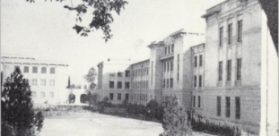
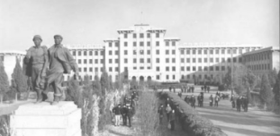
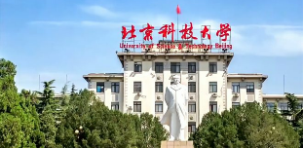
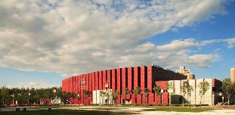
01
制作起步
研究现状分析
七十余载薪火相传，从1952年六校矿冶合流到新时代“双一流”建设，学校始终与祖国钢铁工业同频共振，走出了一条从单科性院校到多学科性研究型大学的跨越之路。
1952年
1960年
1988年
新世纪
1952年，清华大学、天津大学等六所高校的矿冶系科合流，成立北京钢铁工业学院，奠定学科根基与办学框架，服务新中国钢铁工业建设。
1960年，学校更名为北京钢铁学院，同年被批准为全国重点高等学校。学校立足矿冶优势，巩固学科基础，培养钢铁工业所需的专业人才。
1988年，学校正式更名为北京科技大学，迈入多科性大学发展阶段。以工为主，多学科协调发展，逐步拓展人才培养与科学研究的领域。
学校入选国家“双一流”建设高校，推进雄安校区建设，布局碳中和学院及未来芯片创新平台，面向国家战略需求拓展前沿与交叉研究。
六校矿冶合流
钢院列名重点
北科定名转型
双一流布局前瞻
北京科技大学 · 科研汇报模板
版式及操作示例，使用真实材料时请核对数据与来源。
08 / 30
Notes:
校史图文用于四阶段版式展示，实际研究请替换为文献、方法与研究差距。

Slide 9
02
模块与内容
按信息类型插入模块，再按阅读顺序分配空间。
Notes:
这一章结合真实控件介绍四种模块、十种文本样式、媒体自定义比例与表格。

Slide 10
02
模块与内容
四类模块，各有自己的任务
编辑内容与编辑模块分开进行：先决定区域结构，再填写文字、图像和数据。
文字模块
表格模块
概述问题、解释方法、列出研究结论。
导入 Excel、CSV 或粘贴表格数据。
可设置子区域、列数与列表前导符。
表头深底白字，数值保持必要间距。
样式切换保留原有标题和正文。
表格过密时应扩大区域或拆成两页。
图片／视频模块
几何图形模块
双击占位区域上传图片或视频。
用于表达方向或提供适量强调。
先选裁剪比例，再调整取景位置。
几何箭头可按网格单向伸缩。
图标题和说明在画面下方独立排布。
图片始终等比缩放，不能强行拉长。
北京科技大学 · Web Slide 使用示例
操作示例 · 内容与数据仅作演示
10 / 30
Notes:
这页同时展示默认、A1、A2、A3 四种基本样式。这里均为可编辑文字模块；真正的表格和媒体模块会在后面两页示范。

Slide 11




02
模块与内容
标题装饰要服务内容层级
样式编号便于复用：双击文本模块空白处，悬停预览，确认后再应用。
B1 折角飘带
B2 圆角标题
适合概括一组证据或关键步骤。
适合并列的研究方向或工作任务。
白底文字框与折角边缘保持对齐。
深色标题建立清晰的视觉入口。
标题长度可调，正文仍按标准字号。
并列区域应保持相同层级与间隙。
B3 五角箭头
01
C3 序号标题
适合描述推进过程或方法路径。
适合有先后次序的步骤与检查。
箭头表达方向，不替代文字说明。
序号采用 20 pt Times New Roman 粗体。
控制装饰范围，避免压住正文内容。
正文、子标题和补充注释分层设置。
北京科技大学 · Web Slide 使用示例
操作示例 · 内容与数据仅作演示
11 / 30
Notes:
可演示双击打开样式编号列表：只悬停不会改变当前样式，点击应用才提交。B1 的白框左沿与折角右沿对齐；C3 的数字不是装饰字体。

Slide 12


02
模块与内容
组合分组与备注式说明
同一页可以组合不同样式，但相同角色应保持相同字号、对齐方式和间距。
默认样式：直接、清楚
C2 组合分组：先总后分
适合正文说明与普通研究条目。
先解释区域关系
用小标题和细线组织平行内容。
模块大标题概括这一组信息。
浅色卡片是选择，不是每段都要加。
内部小标题说明各自的研究任务。
不同层级使用不同字号。
备注式浅底适合补充条件与使用范围。
再安排文字密度
它没有独立标题，避免争夺阅读焦点。
内部固定使用无底色默认分组。
说明应与旁边的内容存在明确联系。
以留白和细线区分并列内容。
需要长篇讲解时，可写入页面备注。
必要时调整列数，不增加多余白底。
北京科技大学 · Web Slide 使用示例
操作示例 · 内容与数据仅作演示
12 / 30
Notes:
说明两种“备注”的区别：C1 是幻灯片上的补充文本块，会出现在导出页面里；演讲者页面备注位于画布外，仅在正常视角显示，PPTX 中进入备注页。

Slide 13
02
模块与内容
从占位区域插入图片或视频
先保留图注所需的空间，再上传材料、选择比例并调整取景，最后复查画面与文字。
操作路径
双击占位区域打开弹窗；选择本地图片或视频。
＋
从预设或自定义宽高比中选择；用水平、垂直取景调整画面位置。
图片 / 视频占位区域
等比放大突出重点；图注可选标题或标题加说明。
双击上传，等比裁剪
确认图注与画面的间隙；无需图注时关闭图标题。
保持原始比例，避免单向拉伸
PDF 显示视频静态帧；PPTX 可内嵌视频。
图 1 双击这里，插入自己的图片或视频
支持 PNG、JPEG、WebP、MP4、WebM；单个媒体不超过 25 MB。
取景检查：保留图中关键标注与坐标；说明裁剪范围，确保不会改变原始证据的含义。
北京科技大学 · Web Slide 使用示例
操作示例 · 内容与数据仅作演示
13 / 30
Notes:
实际演示可双击左侧占位符。图片和视频都使用同一个媒体弹窗；只有几何图形允许单向伸缩。视频能否播放取决于目标设备的编解码支持。

Slide 14


02
模块与内容
比例可以不同，画面高度必须一致
以两份用户提供的校方标识为例：保留各自比例，统一并列画面的实际高度。
图 2 独立校徽：原始比例
图 3 组合标识：原始比例
自由指定比例
等高不等于拉伸
自定义宽、高可使用小数，如 2.35:1。
同一行使用所有媒体都能容纳的高度。
输入必须为正数；设置会随 HTML 保存。
宽度随比例改变，图注在画面下方对齐。
再次打开媒体弹窗仍保留原来的选择。
图注长短不同，也不改变并列画面的高度。
保持原始比例，统一实际高度；校徽与组合标识完整呈现，避免拉伸或裁掉必要元素。
北京科技大学 · Web Slide 使用示例
操作示例 · 内容与数据仅作演示
14 / 30
Notes:
这页实际使用北京科技大学的两份资源，既展示标志也验证不同宽高比的等高布局。完整标识不能拉伸；左右画面等高，宽度不同是预期结果。

Slide 15

02
模块与内容
主图与关键信息
用一张主图建立共同语境，右侧分别交代观察对象、证据解释和适用范围。
观察对象
先说明图像对象与坐标。解释它与本页问题的关系。
证据解释
点明关键区域与变化趋势。用具体事实支持当前判断。
适用范围
说明材料的来源和条件。把额外背景放进页面备注。
图 4 校园图像：主图版式示例
图像沿用原北科模板，可替换为研究场景、系统界面或实验结果。
北京科技大学 · Web Slide 示例
版式及操作示例，使用真实材料时请核对数据与来源。
15 / 30
Notes:
此页参考原北科主图布局，右侧采用三个实质说明区，避免只放两个短段造成大块空白。

Slide 16


02
模块与内容
双图对照与口径检查
比较图像之前先统一对象、单位、范围与标注；等高布局不能替代实验口径的一致性。
图 5 场景图像
图 6 细节与说明
并列画面保持实际等高，保留必要图注。
并列画面保持实际等高，保留必要图注。
比较前先统一对象、单位与范围；取景保留关键标注，避免裁剪改变证据的原意。
北京科技大学 · Web Slide 示例
版式及操作示例，使用真实材料时请核对数据与来源。
16 / 30
Notes:
本页以原模板图像展示双图版式，不构成实验对比。实际研究中应统一坐标、时间范围和颜色映射，不能截取不利部分以改变解释。

Slide 17
02
模块与内容
表格展示结果，也交代实验口径
表内数值均为格式占位，正式汇报应替换为真实结果，并说明指标、单位与统计方式。
场景一
场景二
场景三
算法
质量 / % ↑
耗时 / s ↓
质量 / % ↑
耗时 / s ↓
质量 / % ↑
耗时 / s ↓
随机策略
00.00 ± 00.00
00.00 ± 00.00
00.00 ± 00.00
00.00 ± 00.00
00.00 ± 00.00
00.00 ± 00.00
启发式方法
00.00 ± 00.00
00.00 ± 00.00
00.00 ± 00.00
00.00 ± 00.00
00.00 ± 00.00
00.00 ± 00.00
基线方法 A
00.00 ± 00.00
00.00 ± 00.00
00.00 ± 00.00
00.00 ± 00.00
00.00 ± 00.00
00.00 ± 00.00
基线方法 B
00.00 ± 00.00
00.00 ± 00.00
00.00 ± 00.00
00.00 ± 00.00
00.00 ± 00.00
00.00 ± 00.00
局部搜索
00.00 ± 00.00
00.00 ± 00.00
00.00 ± 00.00
00.00 ± 00.00
00.00 ± 00.00
00.00 ± 00.00
消融版本 A
00.00 ± 00.00
00.00 ± 00.00
00.00 ± 00.00
00.00 ± 00.00
00.00 ± 00.00
00.00 ± 00.00
消融版本 B
00.00 ± 00.00
00.00 ± 00.00
00.00 ± 00.00
00.00 ± 00.00
00.00 ± 00.00
00.00 ± 00.00
完整方法
00.00 ± 00.00
00.00 ± 00.00
00.00 ± 00.00
00.00 ± 00.00
00.00 ± 00.00
00.00 ± 00.00
↑ 表示指标越高越优；↓ 表示指标越低越优。00.00 ± 00.00 为均值与标准差的占位符。
实验设置：补充场景参数、测试集规模与重复次数；各算法使用一致的数据划分和运行环境。
统计记录：明确预热、推理和计时范围；保留原始日志、随机种子及失败样本，便于复查。
固定测试集、重复次数与计时范围；报告均值与标准差，让每一项比较都能复查。
北京科技大学 · Web Slide 使用示例
操作示例 · 内容与数据仅作演示
17 / 30
Notes:
这里没有真实实验数据。提醒听众：↑ 表示指标越大越好，↓ 表示越小越好；数字两侧要有半个字符以上间距。导入 Excel 时读取已保存的显示值，不执行宏。

Slide 18
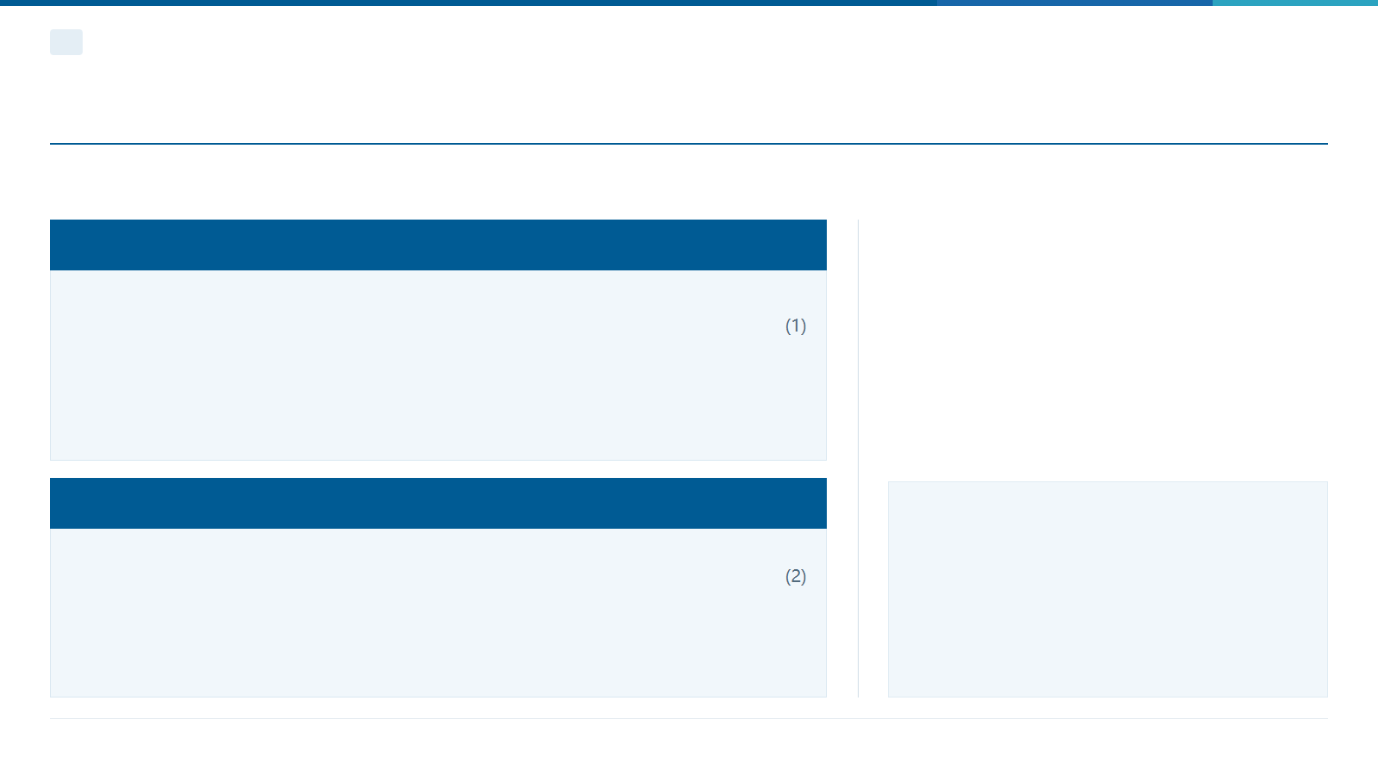

02
模块与内容
目标函数与参数更新
以带 L2 正则项的线性回归为例，先给出优化目标，再说明参数更新与各符号含义。
带正则项的平方误差目标
符号说明
训练样本数，用于误差项归一化
第 i 个输入样本与对应的目标值
待优化的参数，与输入维度一致
平方误差衡量拟合偏差，L2 正则项约束参数规模。
本式将全部参数纳入正则化。
正则化强度，λ ≥ 0；控制参数约束
学习率，α > 0；结合损失变化选择
迭代序号，由初始参数开始计数
梯度下降更新
字体样式说明
常规斜体
标量、参数
粗斜体
向量
粗正体
矩阵
每轮用当前参数计算梯度，再沿负梯度方向更新。
学习率 α 控制步长，停止条件由实验设定。
常规正体
数字、单位、函数
标题加粗，正文保持常规字重。
北京科技大学 · 科研汇报示例
推导与符号约定示例；参考文献见附录
18 / 30

Slide 19
02
模块与内容
算法伪代码与实现边界
沿用目标函数和符号命名，明确输入、更新步骤、停止条件及最终输出。
算法 1 梯度下降（示意）
符号一致
输入：参数 θ₀、学习率 α、迭代上限 T
参数与目标函数沿用公式页命名，避免同一符号具有不同含义。
1 初始化 θ ← θ₀，t ← 0
2 while t < T do
3 计算梯度 g ← ∇J(θ)
条件清楚
4 更新参数 θ ← θ − αg
说明步长选择和停止阈值，避免把示意代码当作定理。
5 if ‖g‖ ≤ ε then break
6 令 t ← t + 1
7 end while
实现可复查
输出：参数 θ 与目标值 J(θ)
补充版本、随机种子和环境，结果应能对应实验记录。
北京科技大学 · Web Slide 示例
版式及操作示例，使用真实材料时请核对数据与来源。
19 / 30
Notes:
伪代码是教学示意，不代表适用于所有目标函数的收敛保证。实际算法应提供约束处理、初始化依据和复杂度说明。

Slide 20
03
预览与演示
浏览时看结构，放映时看节奏，备注只服务演讲者。
Notes:
这一章介绍单页、多页浏览、逐页备注和手动双窗口演示。本轮不自动检测或指定系统显示屏。

Slide 21
03
预览与演示
用三种视图检查同一份内容
编辑时专注当前页，检查时回到整套文稿；视图切换不会改变模块的真实坐标。
单页展示
单列滚动
多页滚动
一次查看当前选中的一页；适合精修文字、图片和表格。
按顺序纵向查看整套文稿；适合检查章节之间的过渡。
可选每行一到六页的总览；适合检查整套文稿的节奏。
点击缩略图可快速切换页面；切换编辑文字或编辑模块。
通过左侧缩略图定位页面；激活当前页后继续编辑。
比较不同章节的内容占比；发现重复版式和信息空洞。
再次点击已选模式即可取消；无选中状态方便直接预览。
观察相邻页面的密度变化；检查标题、页码和来源口径。
双击目标缩略页进入放映；放映双击可看每行四页总览。
必要时打开网格检查边距；最后确认这一页的阅读顺序。
避免连续多页只有零散文字；也避免某一页突然过度拥挤。
再次双击指定页继续讲解；预览应覆盖整套而非只看首页。
单页查细节，单列查叙事，多列查一致性；完成三轮检查后再进入正式放映。
北京科技大学 · Web Slide 使用示例
操作示例 · 内容与数据仅作演示
21 / 30
Notes:
这页适合实际切换工具栏视图。重复点击编辑文字或编辑模块可进入无编辑选中状态，不需要通过放映才能看干净的页面。

Slide 22


03
预览与演示
逐页备注：给演讲者留一份讲解线索
画布外的备注可选择性显示；它不占正文安全区，也不会印在 PDF 幻灯片中。
观众阅读与口头讲解，分别安排
页面内放必要内容
页面外留讲解备注
正文只写听众需要阅读的信息；图表说明应与当前研究问题对应。
点击页面备注可显示或隐藏；每一页的备注独立保存。
补充口头解释与过渡；记录演示步骤和计时提示。
图标题交代对象；总结条提炼本页的关键判断。
备注随当前页更新；保存 HTML 时一并保留备注。
引用来源保留必要的可追踪链接；段末孤字可通过改写或分句处理。
导出 PPTX 时备注进入原生备注页。
保持字号不变，不靠缩小字体硬塞。
幻灯片服务听众阅读，备注服务口头讲解；两者围绕同一结论，避免重复堆砌。
北京科技大学 · Web Slide 使用示例
操作示例 · 内容与数据仅作演示
22 / 30
Notes:
演示备注开关。可以把这段内容改成自己的讲解提纲，切换到其他页，再回来确认备注独立保存。PPTX 导出后，可在备注区域继续修改。

Slide 23

03
预览与演示
双窗口演示：一个看内容，一个看提示
点击演讲者视图，当前工作台保留备注；新窗口只展示幻灯片，手动移到目标屏幕即可。
演讲者保留正常视角
观众窗口专注画面
打开演讲者视图；当前页备注显示在画布下方。
允许浏览器打开一次独立窗口；手动拖到投影屏或第二块屏幕。
可以切页，也可选择隐藏备注。
两个窗口同步页码；目标屏幕由用户手动选择。
点击进入全屏后开始演示。
结束双窗口后继续正常编辑。
方向键翻页；Ctrl 滚轮缩放，左键拖动查看。
双击总览，再双击指定页面返回。
演讲者视图
全屏放映
快速放映
点击后出现弹窗，可拖动，可全屏，适合多屏分屏放映。
直接进入全屏放映页面，双击可出现预览图，再次双击可进入对应页面。
多页视图或左侧预览图，双击页面，直接进入放映界面。
北京科技大学 · Web Slide 使用示例
操作示例 · 内容与数据仅作演示
23 / 30
Notes:
本轮按用户偏好不做自动选屏。若弹出窗口被浏览器拦截，请允许本站弹窗，或者使用原有当前窗口全屏。观众窗口只接收移除了 notes 字段的文稿。

Slide 24
03
预览与演示
阶段总结与后续计划
总结已经获得证据支持的进展，并将尚未解决的问题落实到可检查的后续工作。
阶段总结
下一步计划
已完成的工作
工作阶段
关键任务
验收产出
已实现的方法与完成的实验，注明代码版本、数据范围和记录位置。
近期
统一实验设置
固定数据划分
参数清单、数据版本
及可复现脚本
随后
补充对照实验
开展关键消融
均值 ± 标准差
重复次数及日志
证据支持的结论
并行
分析异常结果
归纳失败案例
差异解释与边界条件
典型样例定位
关联对应图表，写明结论适用的场景与条件；初步观察标明尚待复核。
下次汇报
汇总新增证据
逐项回应问题
更新图表与问题清单
修订研究结论
仍待解决的问题
未覆盖的场景、失败情形及主要限制，说明其对当前判断的影响。
本次讨论：确认实验优先级和验收标准。
各阶段时间按实际进展填写。
北京科技大学 · 科研汇报模板
阶段总结与任务安排示例，以实际工作记录为准
24 / 30
Notes:
此页参考原北科的总结／计划排布。表格与下方文字块不能覆盖，左右整体下沿对齐；条目保持通常不超过四点。

Slide 25
04
保存与交付
保留可继续编辑的源稿，再生成适合阅读与汇报的输出文件。
Notes:
最后确认 HTML、PDF 和 PPTX 各自的用途，以及哪些内容会被保存或导出。

Slide 26



04
保存与交付
三种文件，各自承担一种任务
先保存 HTML 源稿，再导出 PDF 与可编辑 PPTX；交付前至少做一次完整预览。
HTML：继续编辑
PDF：稳定阅读
PPTX：继续汇报
名称显示在 Web Slide 旁边；点击名称可修改文稿文件名。
按标准宽屏输出十六比九；没有 A4 白边或浏览器页眉。
文字与表格单元格保持可编辑；图片和视频作为独立对象输出。
样式、素材和备注均内嵌；可离线编辑、保存和放映。
视频在 PDF 中显示静态画面；演讲者备注不进入可见页面。
章节名称明确关闭自动换行；正文主标题使用当前主题色。
需要导出时拖回本地工作台；不要只依赖浏览器临时草稿。
检查图表和来源是否清楚；确认长链接和换行没有越界。
并列媒体保持相同绝对高度；页面备注写入原生备注区域。
正式修改后另存一个新版本。
适合打印、发送与归档阅读。
目标电脑仍需核对字体与播放。
交付前检查：内容准确、层级清楚、无孤字、无越界、媒体等高、来源可追踪。
北京科技大学 · Web Slide 使用示例
操作示例 · 内容与数据仅作演示
26 / 30
Notes:
交付前做一遍从封面到尾页的放映。PDF 关注稳定阅读，PPTX 关注可编辑性和目标设备兼容。不要把浏览器看起来正确当成导出文件一定正确。

Slide 27
附录
参考与作者
模板资料与协同工作方式
先保留可追踪资料，再请 AI 生成结构化页面；人工端负责精修与最终确认。
给 AI 的材料
人工端的操作
可复用的资源
学校标识与需要遵循的主题色。
检查内容顺序，再调整模块。
SKILL.md 规定 AI 工作流程。
论文、图表、公式及引用来源。
文字可加粗、改色与调整行距。
根目录 HTML 可继续编辑。
受众、时长、章节目标与必须保留的信息。
替换媒体，复查取景与等高。
学校标识应核对官网原件。
备注补充讲解，导出前复查。
下方汇总高校官方资源入口。
已有 HTML 可作为修改起点。
资料交接
人工复核
下轮修改
记录版本、来源与尚缺材料。
核对事实、取景和引用链接。
标出待改页面和验收标准。
以真实资料为起点，以可编辑源稿为交接；保留来源、人工判断和下一轮修改的入口。
北京科技大学 · 附录
中国高校校徽（LOGO）官方下载资源汇总
27 / 30
Notes:
资源索引链接按用户指定名称提供，发布时间标注由用户提供；实际标识文件应优先核对学校官方来源。不要把这个第三方索引视为学校官方 VI 规范。

Slide 28
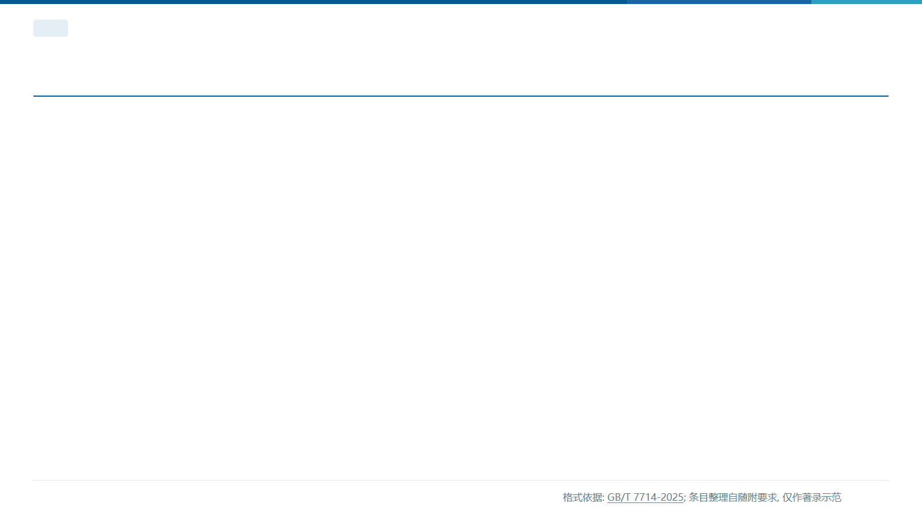
附录
参考与作者
参考文献著录示例
按文献本体选择类型, 在线载体用 /OL; 著录分隔符使用英文标点, 其后留一个空格。
[1]
徐建委. 历史的起点: "史记"中的时间设置及其意义[J]. 北京大学学报(哲学社会科学版), 2025, 62(2): 117-127.
[2]
Peebles P Z Jr. Probability, random variables, and random signal principles[M]. 4th ed. New York: McGraw-Hill, 2001.
[3]
丁文详. 数字革命与竞争国际化[N]. 中国青年报, 2000-11-20(15).
[4]
Cairns B R. Infrared spectroscopic studies of solid oxygen[D]. Berkeley: University of California, Berkeley, 1965: 15.
[5]
Yufin S A. Geoecology and computers: proceedings of the Third International Conference on Advances of Computer Methods in Geotechnical and Geoenvironmental Engineering, Moscow, Russia, February 1-4, 2000[C]. Rotterdam: A. A. Balkema, 2000.
[6]
GB/T 7714-2025 信息与文献 参考文献著录规则[S].
[7]
邓一刚. 全智能节电器: CN200610171314.3[P]. 2008-01-16: 8-9.
[8]
汤万金, 杨跃翔, 刘文, 等. 人体安全重要技术标准研制最终报告: 7178999X-2006BAK04A10/10.2013[R/OL]. 2013-09-30. http://www.nstrs.cn/xiangxiBG.aspx?id=41707.
[9]
Library of Congress[EB/OL]. [2020-06-12]. https://www.loc.gov.
[10]
IHME. Global burden of disease study 2019 (GBD 2019) data resources[DS/OL]. Global Health Data Exchange(2021)[2025-07-15]. https://ghdx.healthdata.org/gbd-2019.
[11]
Jenkins S D, Ruostekoski J. Controlled manipulation of light by cooperative response of atoms in an optical lattice[PP/OL]. V2. (2012-03-18)[2020-06-24]. https://doi.org/10.48550/arXiv.1112.6136.
北京科技大学 · 科研汇报示例
28 / 30

Slide 29

附录
参考与作者
作者简介
教育和工作经历
起止时间
学校／工作单位
学位／专业／职务
20XX—20XX
学校及院系
学位与专业
20XX—20XX
研究机构／工作单位
科研岗位
20XX—至今
现工作单位
现任职务
作者姓名
主要学术任职／代表性项目（奖项）
职称／学位
学术任职
代表性项目与奖项
学院／研究机构
团队／实验室
学术组织／期刊：职务
项目：名称、本人角色
任期／服务事项：时间
奖项：名称、年份／排名
邮箱：name@example.com
主要研究方向
研究方向一
研究方向二
研究方向三
XX
XX
研究对象：
核心问题：
主要方法：
技术特点：
应用场景：
研究目标：
论文（篇）
项目（项）
北京科技大学 · 科研汇报示例
作者信息占位示例；请以本人简历与可核实成果为准
29 / 30

Slide 30

清楚表达，留出呼吸
以内容为中心，用一致的规范完成每一次研究汇报。
汇报人
Web Slide 示例团队
学院
北京科技大学 · 教学与科研演示
日期
制作与演示指南
Notes:
结束时总结三个关键词：一致、可读、可编辑。邀请听众提出对内容与工具使用的建议。

